Slide 1
Ein Szenario zum Reisen der Zukunft
Unterwegs mit smarten Assistenten
Notes:
Was aus psychologischer Sicht interessant ist an Sorgen

Slide 2
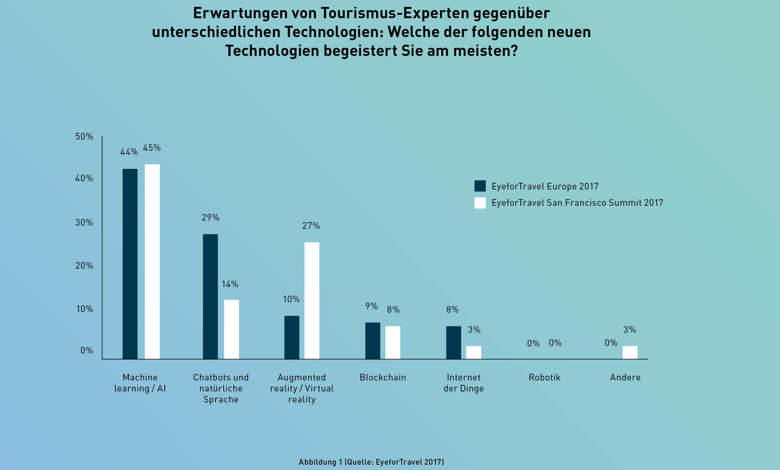
Smarte Assistenten als «Next Big Thing»
EyeforTravel 2017

Slide 3
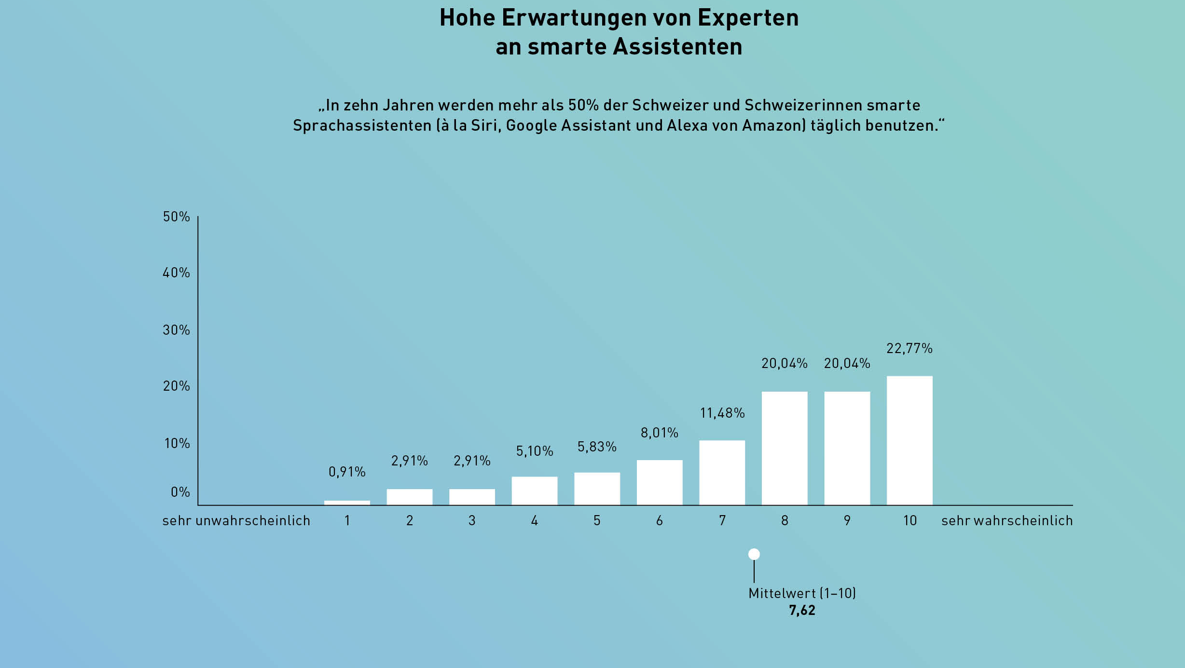
Smarte Assistenten als «Next Big Thing»
GDI Studie: «Digital Corporate Publishing»

Slide 4
Max und Anna wollen spontan Wandern gehen
Heute:
Wo ist das Wetter schön? -> Wetter App
Wo kommen wir schnell genug hin? -> SBB App
Wo gibt es schöne Wanderungen? -> Webseiten mit Wandertipps
Liegt da kein Schnee mehr? -> Webcams aus der Region
Ist die Wanderung nicht zu steil? -> SchweizMobil Seite
Kann man da vegan essen gehen? -> Google, Restaurant-Webseiten
Morgen:
Ein smarter Assistent verarbeitet alle Infos und macht 2-3 Vorschläge

Slide 5
Grundlage: Daten zur Destination
Wetterdaten
Bewertungen
Auslastungen Hotels / Parkplätze / Museen / ...
Durchschnittliche Aufenthaltsdauer
ÖV Plan & aktuelle Positionen von Bussen und Bahnen
Tourenprofile Wanderwege
Temperaturen Badeseen
Speisekarten
Fotos und Videos
...

Slide 6
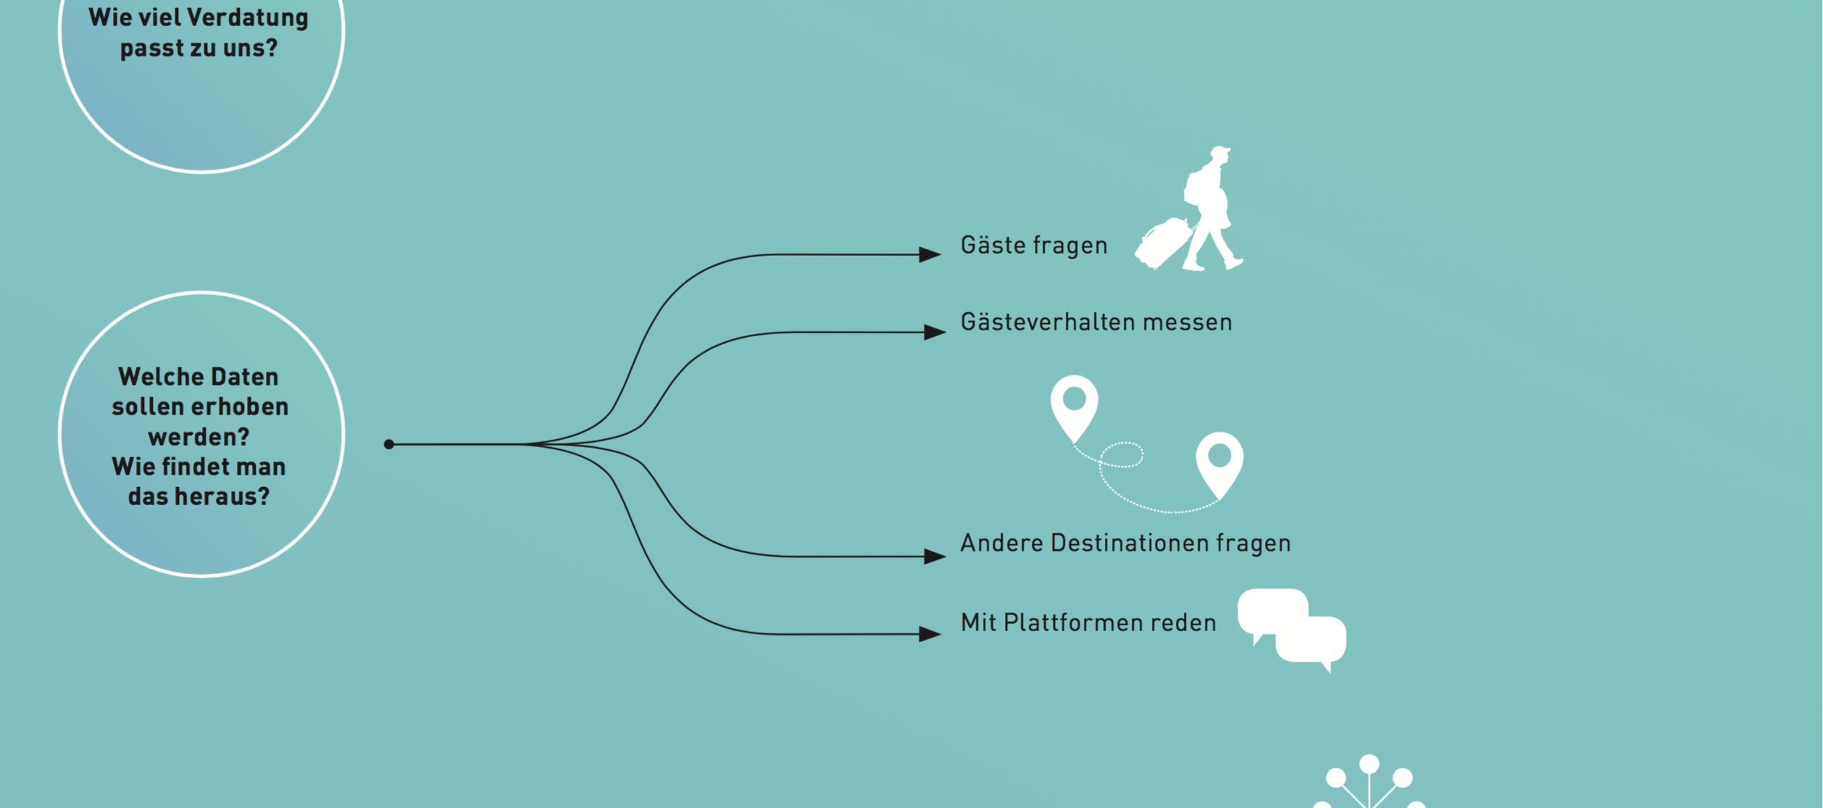
Eine Datenstrategie

Slide 7
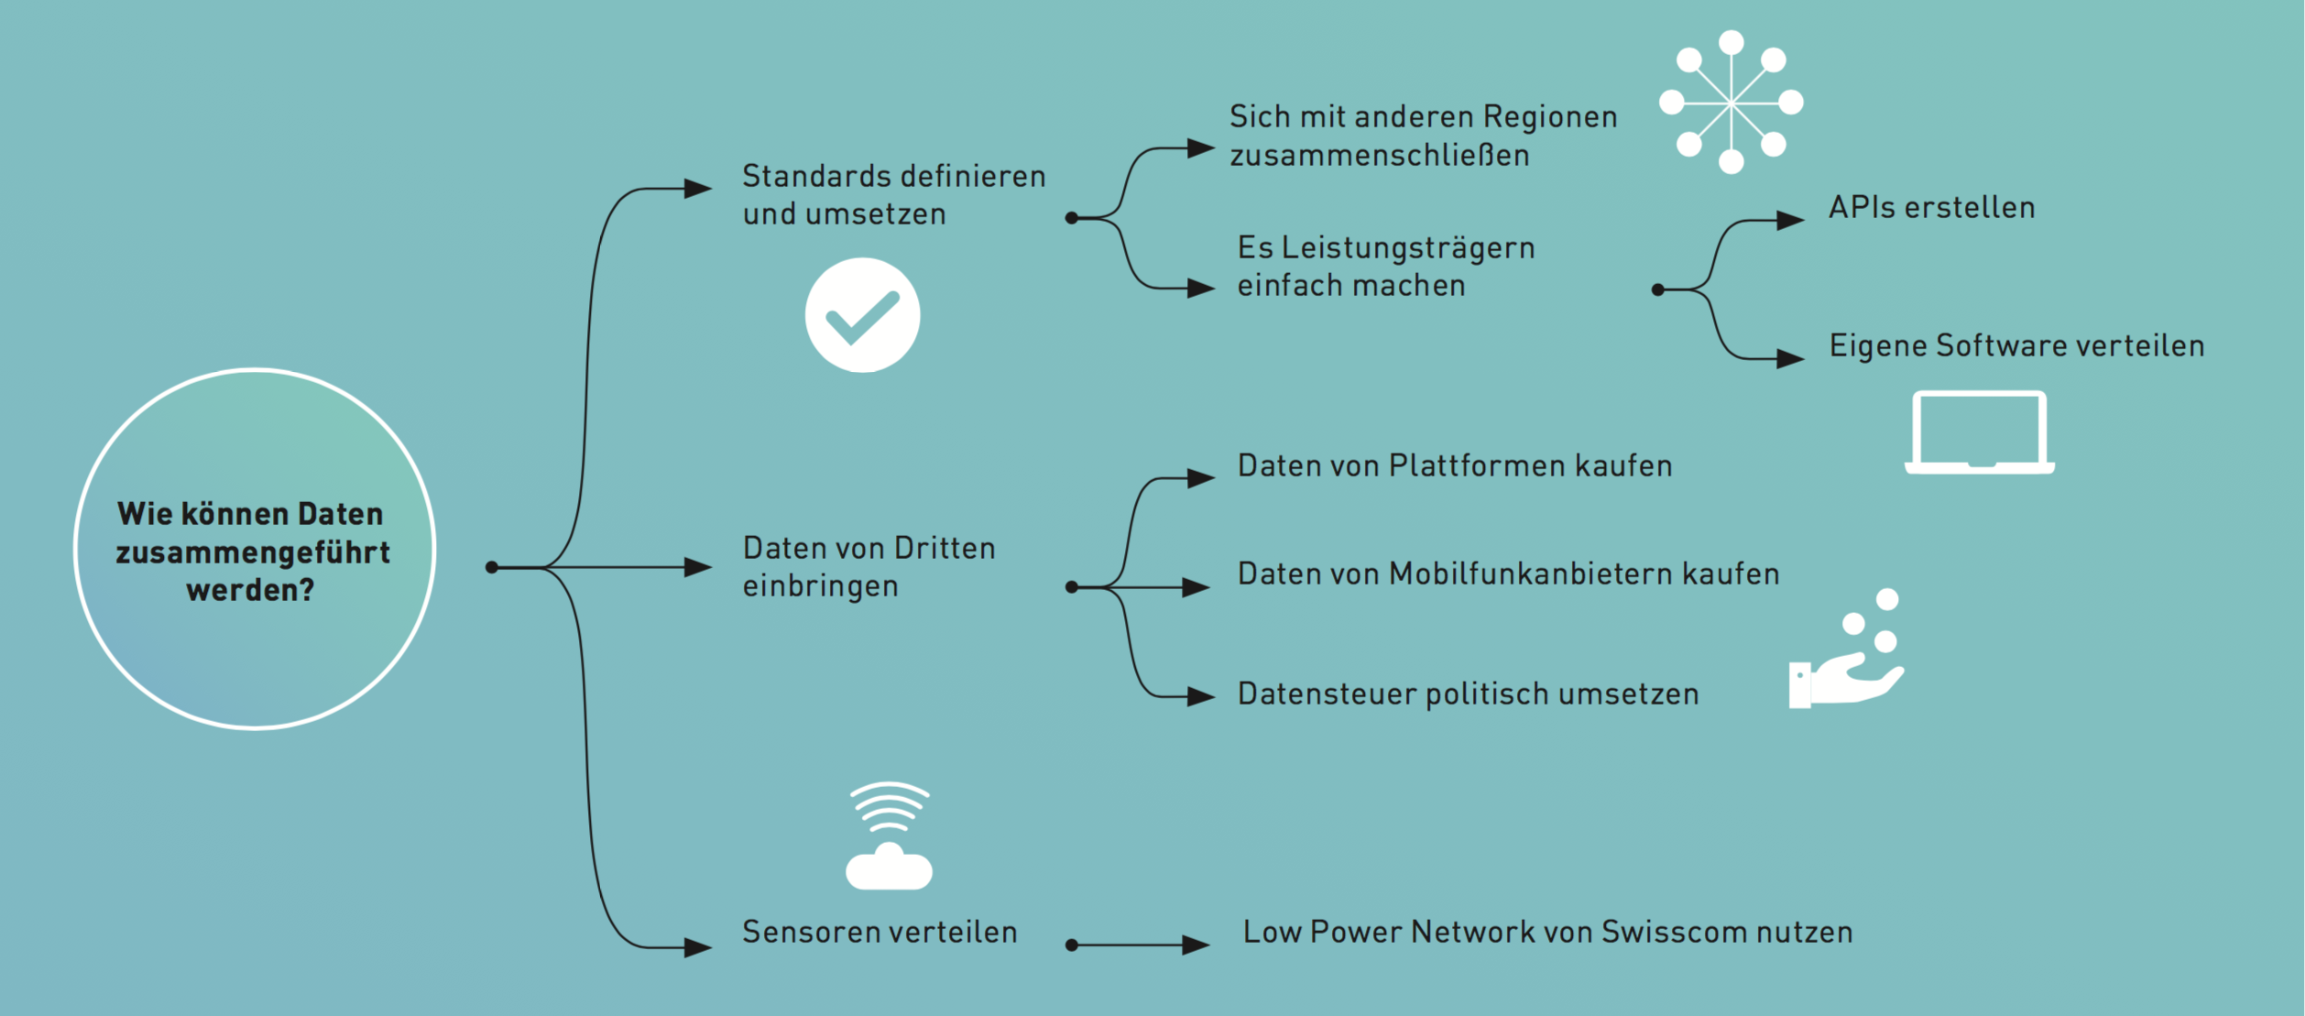
Eine Datenstrategie

Slide 8
Standards definieren und umsetzen Beispiel datatourisme.fr

Slide 9
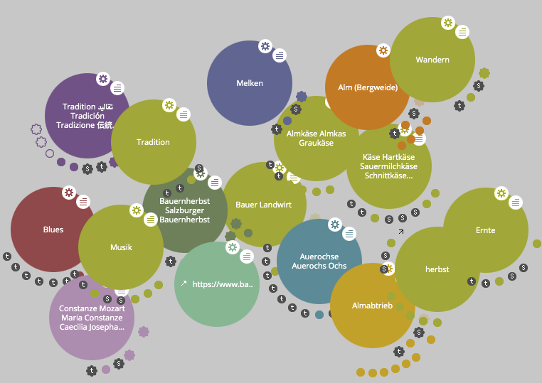
Standards definieren und umsetzen Beispiel open.salzburgerland.com
Vernetzte Daten zum Salzburger Bauernherbst
(Linked Open Data)
http://en.lodlive.it/?http://open.salzburgerland.com/de/entity/bauernherbst

Slide 10
Eine Datenstrategie

Slide 11
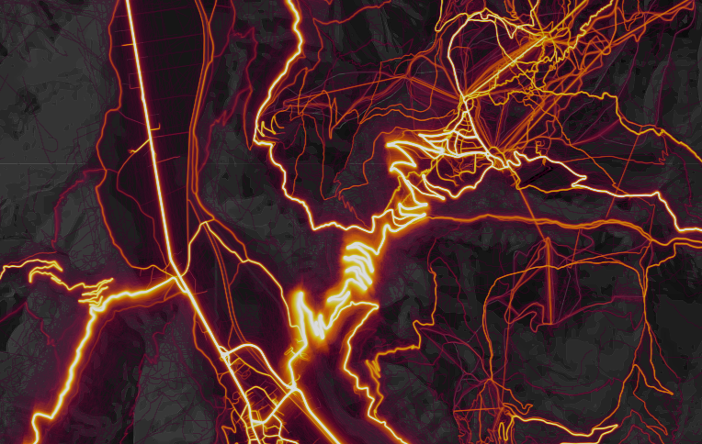
Daten von Dritten einbringen Beispiel: Strava Heat Map (Alpe d‘Huez)

Slide 12
Eine Datenstrategie

Slide 13
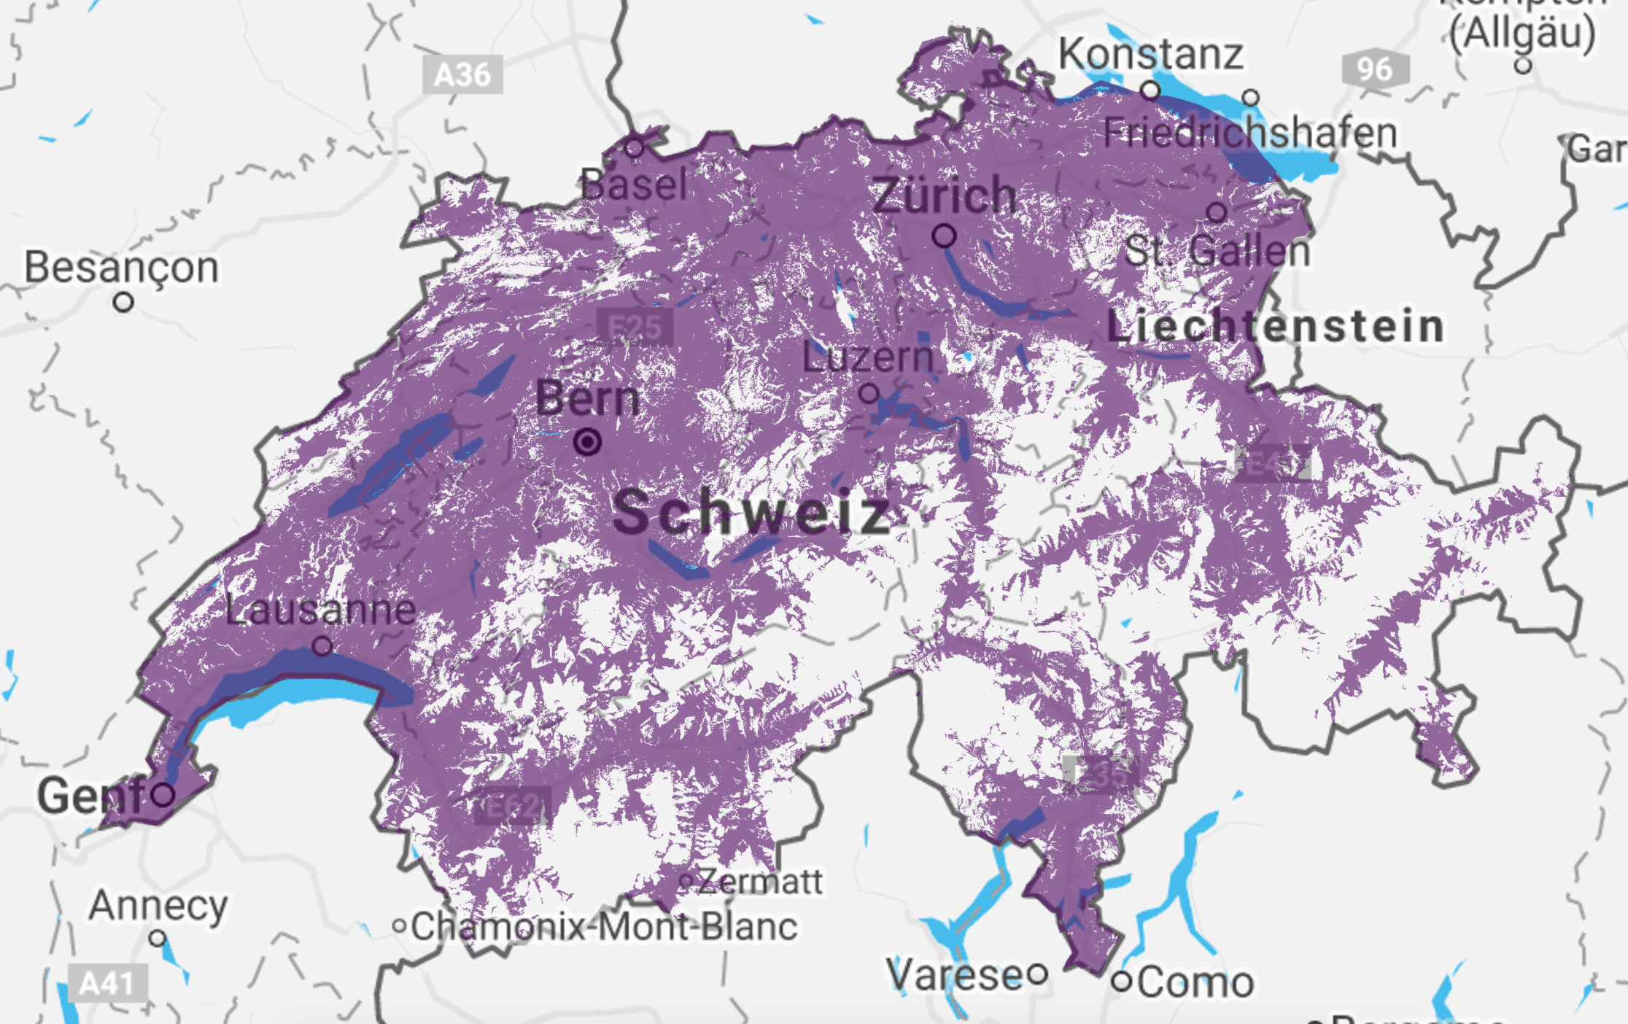
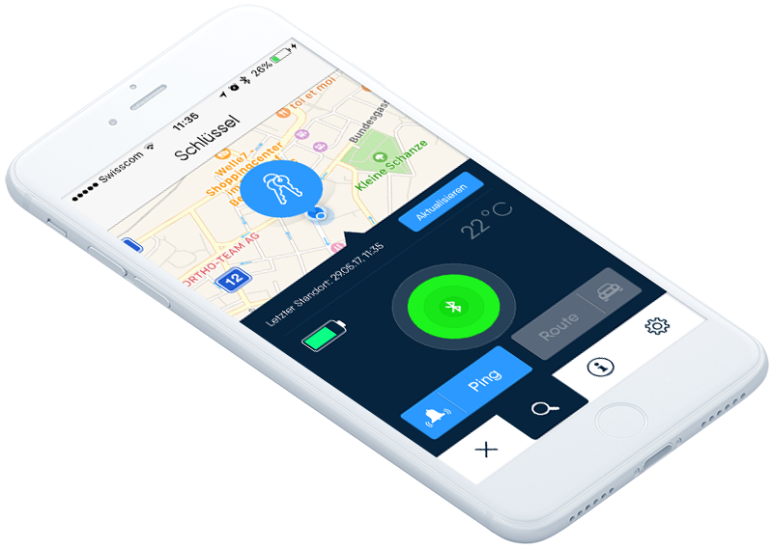
Sensoren Verteilen Beispiel: Low Power Network
http://lpn.swisscom.ch/e/
Notes:
Parkplätze
Bier
Kühe / Schafe
Routenoptimierung bei Abfallentsorgung
Street Parade Tracking
Pflanzen
Lieferung von Verbrauchsgütern
Findmetracker ca 4 Monate
Parkplatz 5-10 Jahre
Zufriedenheitsknöpfe

Slide 14
Wie bringt man die Daten an den Mann / die Frau?

Slide 15
Grundlage: Daten zum Gast
Alter & Geschlecht
Bildungsgrad & Einkommen
Herkunft
Beziehungsstatus
Interessen
Medienkonsum
Einkaufshistorie
Reisehistorie
Körperlicher Zustand
...

Slide 16
Koordination von Destinations- und Gästedaten
Smarte Assistenten

Slide 17
Eine Datenstrategie

Slide 18
Eigene Kanäle «Daten als das neue Öl»
Eigene Apps, Webseiten, Smarte Assistenten
Lokale Assistenten könnten wie ein App von persönlichen Assistenten der Gäste (z. B. Siri) eingebunden werden.
+ | -
Kontrolle über die Datennutzung Keine Abhängigkeit von digitalen Monopolisten | Wenig Kenntnisse über Gäste für die Koordination zwischen Gäste- und Destinationsdaten (wenn nicht in Gäste-Assistent integriert)

Slide 19
Plattformen «Daten als Content»
Daten über die Destination werden über grosse Plattformen mit den Gästen „gematched“
DMOs können Leistungserbringer „enablen“, ihre Daten einzubringen
+ | -
Gute Koordination zwischen Gästen und Destinationsdaten | Wenig Kontrolle über die Nutzung der Daten Abhängigkeit von wenigen grossen Monopolisten

Slide 20
Open Data «Daten als Infrastruktur»
Destinationsdaten werden mit einem gängigen Standard allen zur Verfügung gestellt und erlauben ungeahnte Anwendungen
Die Koordination zwischen Gäste- und Destinationsdaten können unterschiedliche Player durchführen
+ | -
Gute Koordination zwischen Gästen und Destinationsdaten Keine Abhängigkeit von wenigen grossen Monopolisten Geringe Eintrittsbarrieren für alternative, dezentrale Assistenten. | Wenig Kontrolle über die Nutzung der Daten Schwierigkeit des Durchsetzens eines Datenstandards

Slide 21
Herzlichen Dank!
jakub.samochowiec@gdi.ch
https://www.gdi.ch/tourismus
Notes:
Vielen Dank, Zum Weiterlesen: Studiendownload gratis, Fragen?

